Slide 1
Chào mừng quý thầy cô
Đến DỰ GIỜ THĂM LỚP 4A
MÔN: TIẾNG VIỆT

Slide 3
Trong bài hát nhắc tới các con vật nào?
Trong bài hát nhắc tới chim vành khuyên, chào mào, sơn ca, chích choè, sáo nâu.
Nguyễn Thị Ái Quyên

Slide 4
Bạn chim vành khuyên có những hành động nào đáng khen?
Bạn chim vành khuyên gọi dạ, bảo vâng, lễ phép….
Nguyễn Thị Ái Quyên

Slide 5
Tác giả đã dùng từ ngữ nào để gọi chào mào, sơn ca, chích choè, sáo nâu?
Gọi chào mào bằng bác, gọi sơn ca bằng cô, gọi chích chòe bằng anh, gọi sáo nâu bằng chị.
Nguyễn Thị Ái Quyên

Slide 6
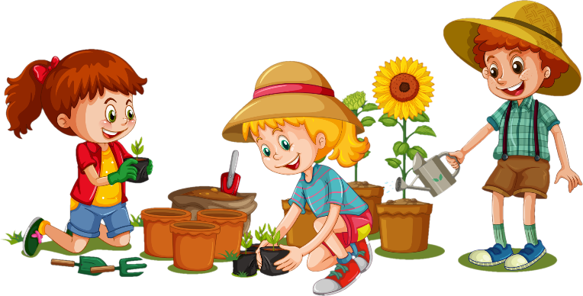
Thứ Hai, ngày 11 tháng 11 năm 2024.
Tiết: 65
Bài 17. VẼ MÀU (Tiết 2)

Slide 7
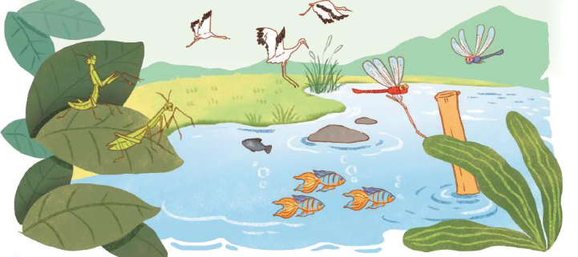
Bài 1. Mỗi từ in đậm trong đoạn văn dưới đây dùng để gọi con vật nào? Em có nhận xét gì về cách dùng những từ đó trong đoạn văn?
Nguyễn Thị Ái Quyên
Mùa xuân, ngày nào cũng là ngày hội. Muôn loài vật trên đồng lũ lượt kéo nhau đi. Những anh chuồn ớt đỏ thắm như ngọn lửa. Những cô chuồn chuồn kim nhịn ăn để thân hình mảnh dẻ, mắt to, mình nhỏ xíu, thướt tha bay lượn. Các chú bọ ngựa vung gươm tập múa võ trên những chiếc lá to. Các ả cánh cam diêm dúa, các chị cào cào xoè áo lụa đỏm dáng,... Đạo mạo như bác giang, bác dẽ cũng vui vẻ dạo chơi trên bờ đầm.
(Theo Xuân Quỳnh)

Slide 8
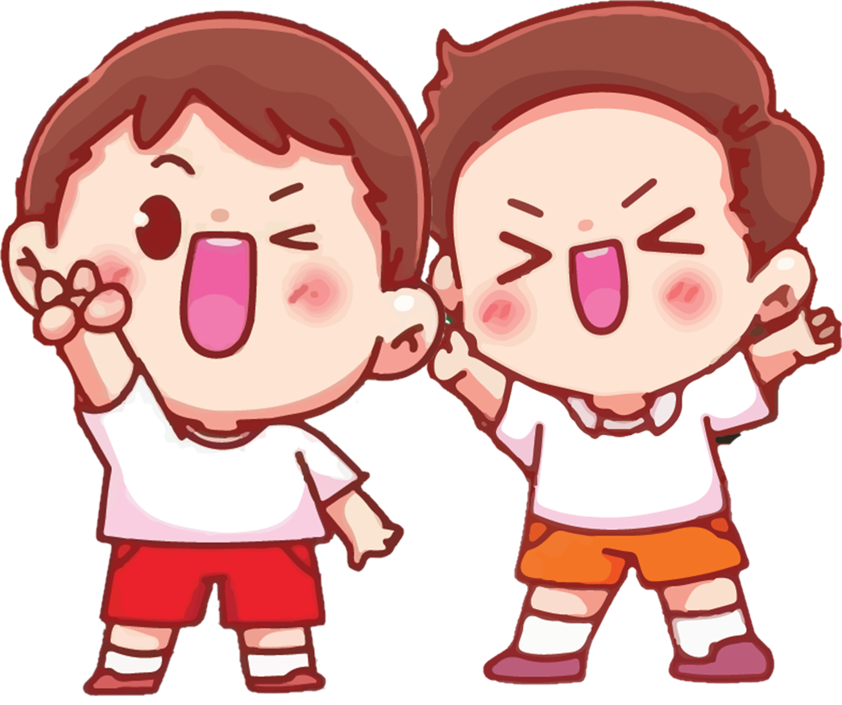
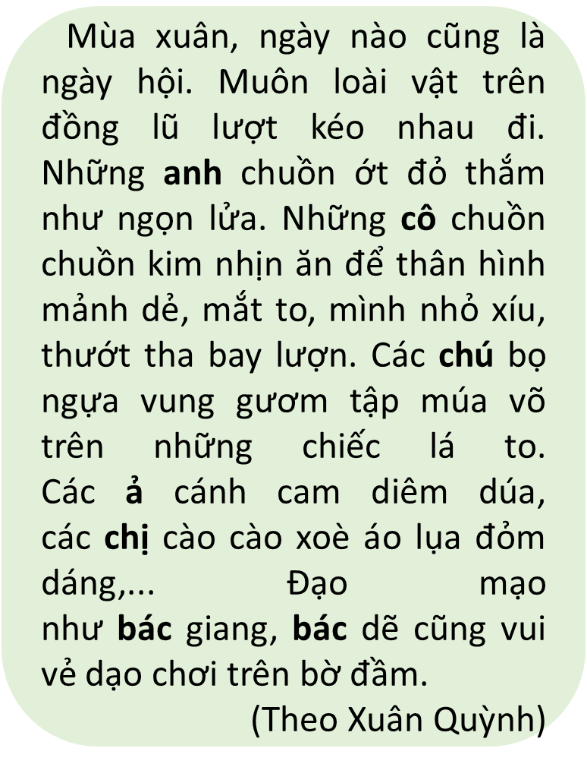
Hoàn thành phiếu bài tập
STT | Từ in đậm | Con vật
1
2
3
4
5
6
Tác dụng:
anh
chuồn chuồn ớt
cô
chuồn chuồn kim
chú
bọ ngựa
ả
cánh cam
chị
cào cào
bác
giang, dẽ
Tác dụng: Các từ hô gọi trên làm cho các con vật trong đoạn văn trở nên sinh động, gần gũi hơn với con người.

Slide 9
Tác giả Xuân Quỳnh đã dùng các từ ngữ để gọi con người để nói về con vật đó chính là biện pháp nhân hoá. Khi viết câu, đoạn văn có sử dụng biện pháp nhân hoá sẽ làm câu văn hay đoạn văn thêm hay, sinh động hơn.

Slide 10
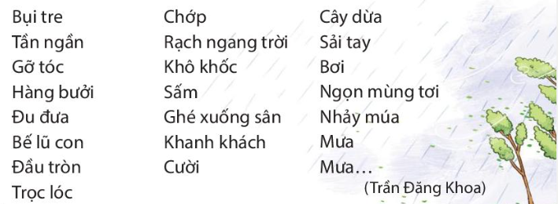
Bài 2. Tìm trong đoạn thơ dưới đây những từ ngữ chỉ hoạt động, đặc điểm của người được dùng để tả các vật hoặc hiện tượng tự nhiên.

Slide 11
Hoàn thành Phiếu bài tập
STT | Vật, hiện tượng tự nhiên | Từ ngữ chỉ hoạt động, đặc điểm của người
1
2
3
4
5
6
Bụi tre
Tần ngần, gỡ tóc

Slide 12
Bài 2. Tìm trong đoạn thơ dưới đây những từ ngữ chỉ hoạt động, đặc điểm của người được dùng để tả các vật hoặc hiện tượng tự nhiên.

Slide 13
Hoàn thành Phiếu bài tập
Vật, hiện tượng tự nhiên | Từ ngữ chỉ người hoặc đặc điểm, hoạt động của người
Bụi tre
tần ngần, gỡ tóc
Hàng bưởi
bế lũ con
Chớp
rạch ngang trời
Sấm
ghé xuống sân, khanh khách cười
Cây dừa
sải tay bơi
Ngọn mùng tơi
nhảy múa

Slide 14
Ghi nhớ
Nhân hóa là gọi hoặc kể, tả con vật, cây cối, đồ vật, hiện tượng tự nhiên,...bằng những từ ngữ vốn được dùng để gọi hoặc tả con người; làm cho thế giới loài vật, cây cối, đồ vật,… trở nên gần gũi, sinh động hơn.

Slide 15
Có 2 cách nhân hóa:
+ Dùng từ hô gọi của người để gọi vật.
VD: bác chào mào, cô sơn ca,…
+ Dùng từ chỉ hoạt động, đặc điểm của người để nói về hoạt động đặc điểm của vật.
VD: ngọn mùng tơi nhảy múa.

Slide 16
Bài 3. Trong đoạn thơ dưới đây, những vật và hiện tượng tự nhiên nào được nhân hoá? Chúng được nhân hoá bằng cách nào?
Đồng làng vương chút heo may
Mầm cây tỉnh giấc, vườn đầy tiếng chim
Hạt mưa mải miết trốn tìm
Cây đào trước cửa lim dim mắt cười
Quất gom từng giọt nắng rơi
Làm thành quả – trăm mặt trời vàng mơ...
(Đỗ Quang Huỳnh)

Slide 17
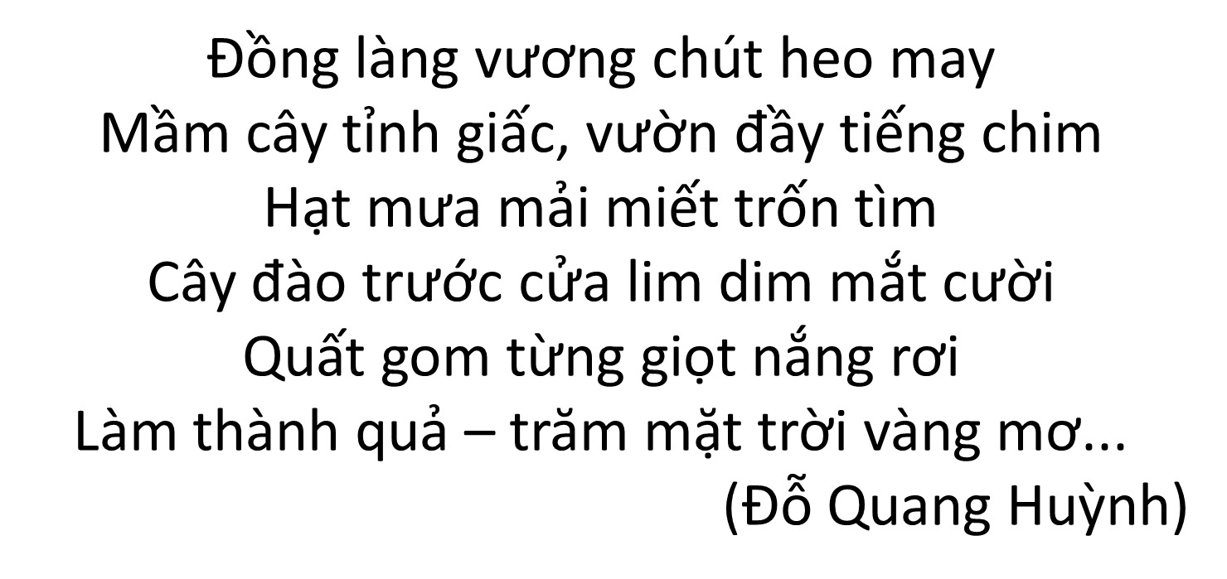
STT | Vật, hiện tượng tự nhiên được nhân hóa | Cách nhân hóa
1
2
3
4
Mầm cây tỉnh giấc
Dùng từ chỉ hoạt động, đặc điểm của người để nói về hoạt động, đặc điểm của vật.
Hạt mưa trốn tìm
Cây đào lim dim, cười
Quất gom nắng

Slide 18
Bài 4. Đặt 1-2 câu nói về con vật, cây cối, đồ vật,...trong đó có sử dụng biện pháp nhân hoá.
Ví dụ: Cây chuối mẹ dang tay, vươn mình ôm lấy đàn con.

Slide 19
VẬN DỤNG
VẬN DỤNG

Slide 20
Gọi hoặc tả con vật, cây cối, đồ vật,… bằng những từ ngữ vốn được dùng để gọi hoặc tả con người.
Nhân hoá là gì?

